Slide 1
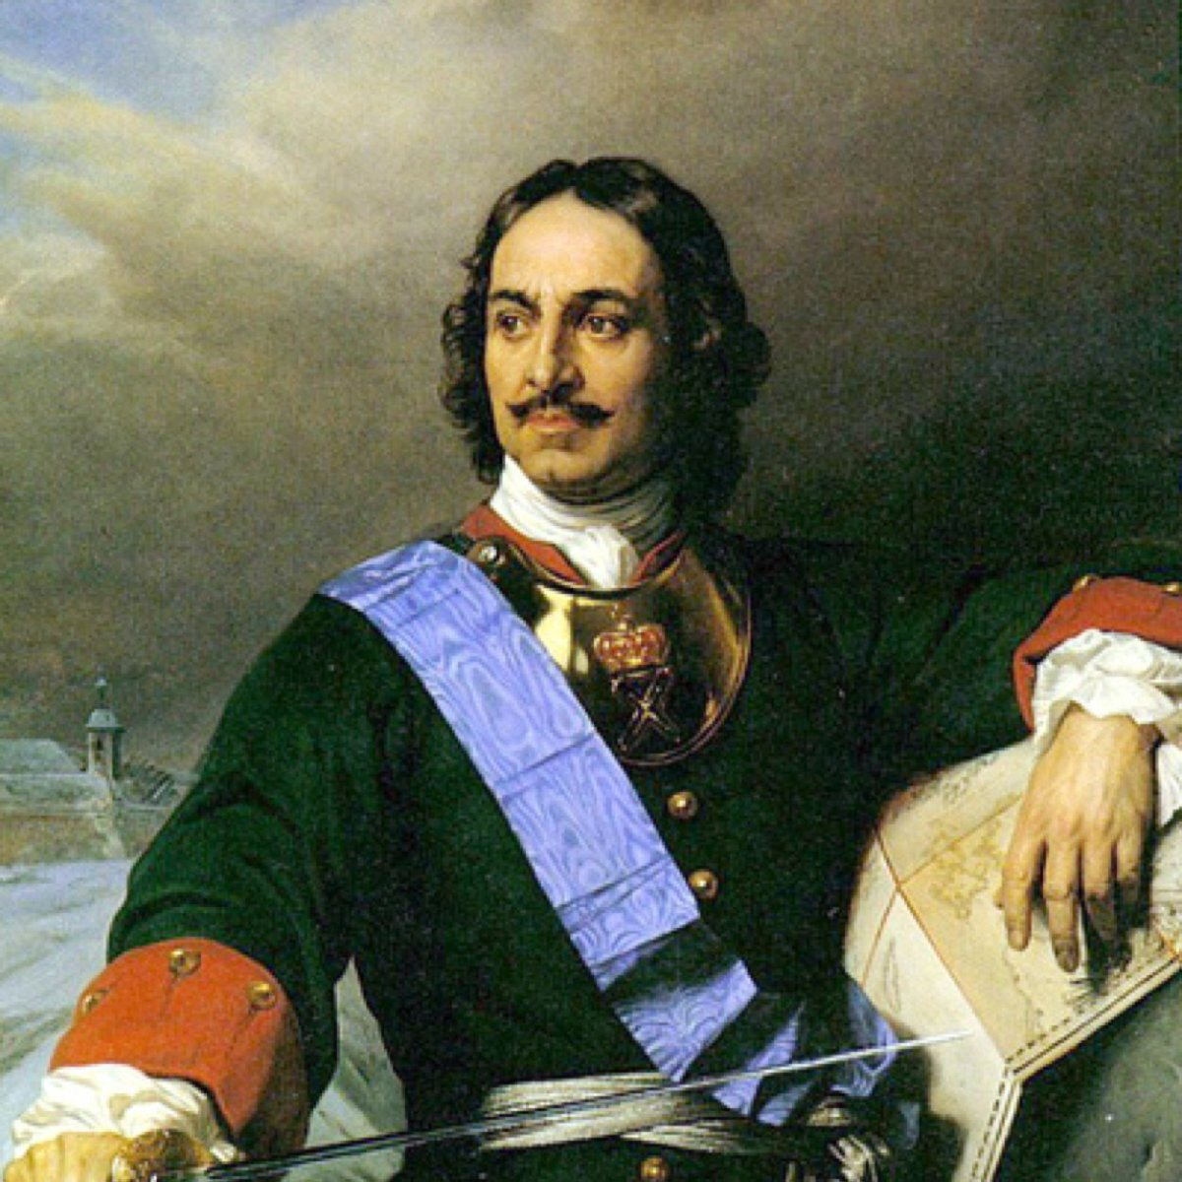
Внешняя политика Петра I

Slide 2
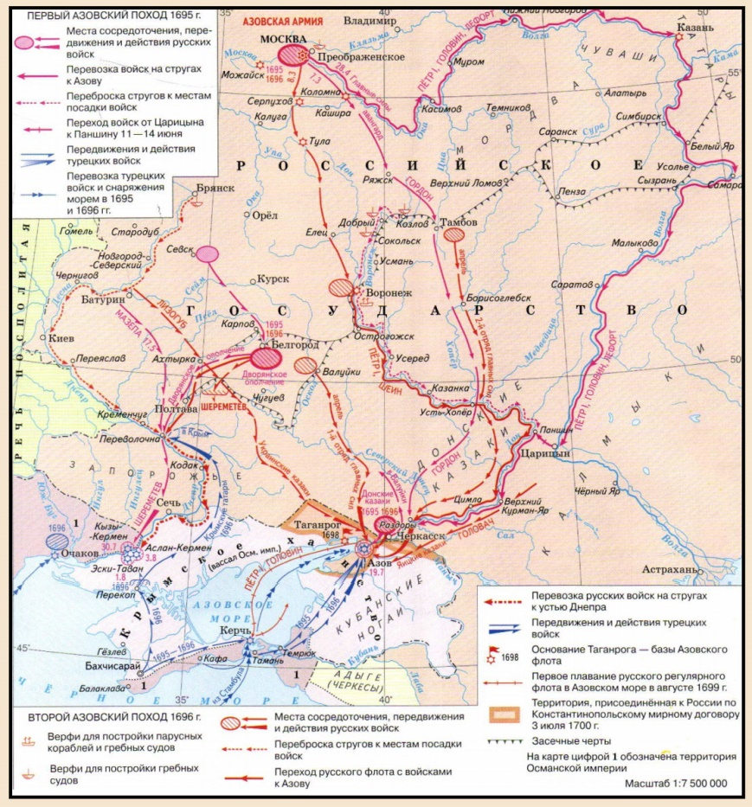
Азовские походы
Россия вела войну с османской империей ещё во времена правительства царевны Софьи, хоть и безуспешно. После её свержения и перехода власти в руки людей, сплотившихся вокруг Натальи Кирилловны, военные действия были прекращены, однако фактически мир не был заключён. Продолжение этой войны стало приоритетом Петра в первые годы его единовластия.

Slide 3
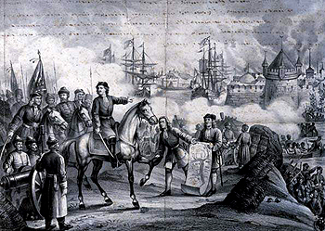
1-й азовский поход
1-ый азовский поход, начавшийся весной 1695г, был неудачен. Удар было решено нанести по крепости Азов, однако России не было флота, а плохая организация войск лишь усугубляла ситуацию. Штурмом были взяты только оборонительные башни по берегам Дона. В конце июня русские войска осадили Азов. Первый штурм азовской крепости был неудачен. Во время второго штурма русским войскам удалось ворваться внутрь крепости, но из-за несогласованности офицеров им пришлось отступить. 2 октября осада была снята.

Slide 4
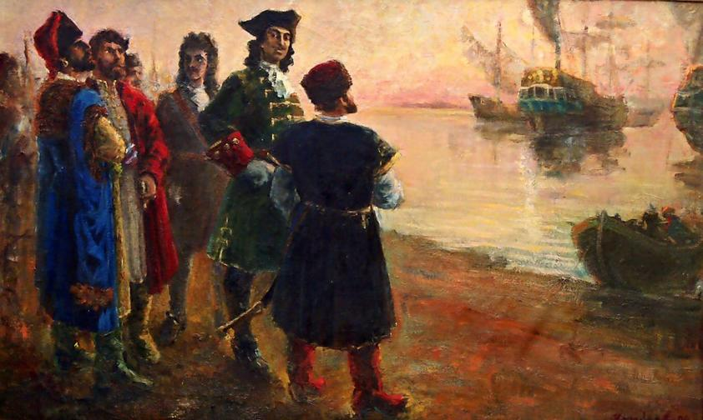
2-й Азовский поход
Пётр учёл свои ошибки и осенью 1695г начал строить флот, готовясь к новому походу. Командование войсками также было реорганизовано. Пётр I издал указ, по которому все холопы, поступившие в армию объявлялись свободными людьми. Основные пешие силы вышли из Москвы 15 марта 1696г. Осада Азова началась 7 июня, а 18 июля начались переговоры о сдаче крепости.

Slide 5
Итоги азовских походов
Захват Крепости Азов
Начало строительства Таганрога – базы русского флота.
Возможность нападения на Крым с моря
Выход к Чёрному морю НЕ был получен: Керченский пролив остался под контролем Османской империи.
Сил для дальнейшей войны с османами у России пока не было

Slide 6
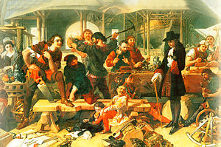
Великое посольство
В марте 1697г в Западную Европу было отправлено Великое посольство, основной целью которого было найти союзников против Османской империи. Помимо этого, Пётр хотел ознакомиться с культурой, бытом и технологическими традициями более развитых европейских держав, стремясь сократить промышленное отставание России.
25 августа 1698г Пётр вернулся в Москву.

Slide 7
Северная война (1700-1721)
Причины и предпосылки:
Доступ к Балтийскому морю
Желание вернуть Ингрию и Карелию, утраченные в смутное время
Швеция была возглавлена юным Карлом XII – лёгкой добычей для государств-конкурентов.

Slide 8
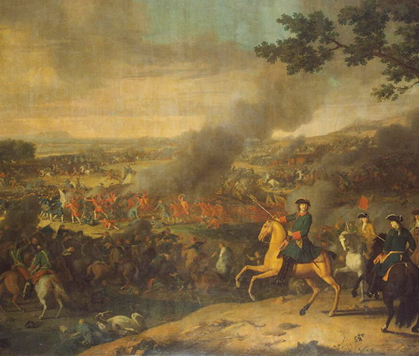
Начало Северной войны (1700-1709)
В 1699г был создан Северный союз, в который вошли Россия, Дания и Саксония. Для начала войны Пётр воспользовался формальным предлогом – холодным приёмом в Риге во время путешествия Великого Посольства, что он назвал личной обидой.
В начале войны Швеции удалось вынудить Данию выйти из союза, разбить Россию у Нарвы и отстоять Ригу, атакованную Саксонией.
К 1702г Пётр реорганизовал русскую армию и возобновил военные действия. в 1709г Россия победила в Полтавской битве. Карл XII бежал в Турцию.

Slide 9
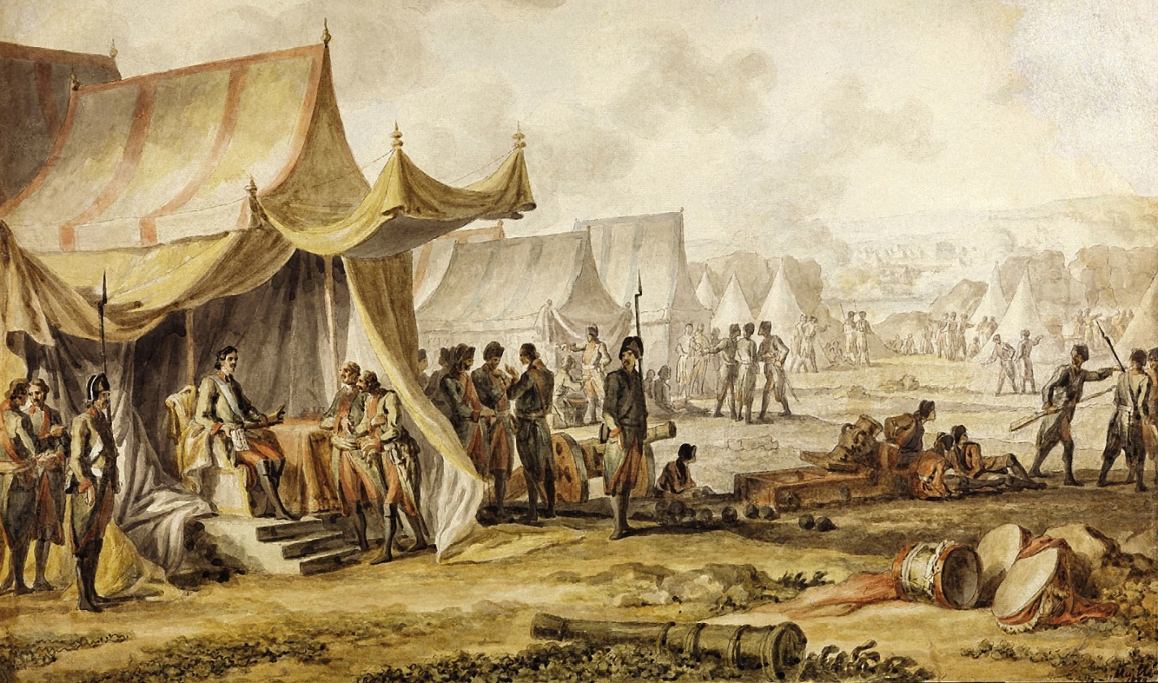
Русско-турецкая война (1710-1713)
В 1710г в войну вмешалась Турция. Победив в Прутском походе в 1711г она вынудила Россию вернуть всё завоёванное в азовских походах. После Прутского мирного договора военных действий не велось, но мирный договор был подписан лишь в июне 1713г.

Slide 10
Заключительный этап Северной войны (1713-1721)
К 1713г шведы были выдавлены из континентальной Европы. Руский флот, набирающий силу, оказал решающее влияние на исход войны. 10 сентября 1721г, после ряда крупных морских побед России Швеция подписала Ништадский мирный договор.
Итоги войны:
Россия присоединила Ингрию, Карелию, Эстлянжию, Лифляндию. Был основан Санкт-Петербург. Россия выплатила Швеции компенсацию в 2млн талеров
Выход к балтийскому морю был получен
Сумма налогов в России возрасла в 3,5 раза, что привело к экономическому и демографическому кризису
Пётр I получил титул императора всероссийского

Slide 11
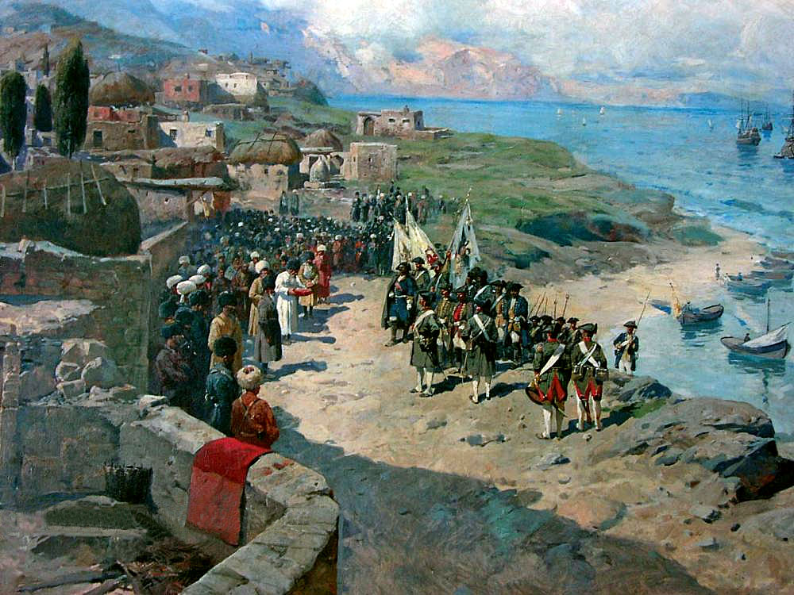
Каспийский(Персидский) поход (1722-1723)
После Северной войны наиболее крупным внешнеполитическим мероприятием Петра был Каспийский поход. Пётр хотел расширить влияние в Закавказье и восстановить торговый путь из Индии и Азии в Европу. Успехи русских войск и вторжение османов в Закавказье вынудили Персию подписать мирный договор с Россией 23 сентября 1723г. К России отошли Дербент, Баку, Решт, Ширван Гилян, Мазендеран и Астрабад. В 1724г был заключён Константинопольский договор, по которому Персидский султан признавал приобритения России, а Россия – его права на Западное Закавказье.

Slide 12
Итоги внешней политики Петра
Победа в Северной войне – получение доступа к Балтийскому морю
Расширение влияния в Закавказье
Использование европейских специалистов и технологий, которое позволило интенсивно развить русскую промышленность
Экономика страны была истощена, а численность населения серьёзно упала
Россия НЕ смогла закрепиться на побережье Азовского моря

Slide 13
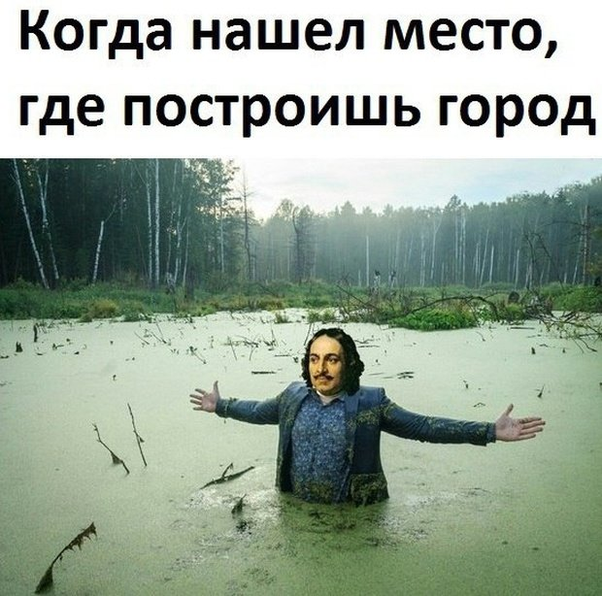
Спасибо за внимание!

Slide 14
Использованные материалы:
https://ru.wikipedia.org/
https://xn--1-itb3afj.xn--p1acf/ (https://петр1.рус)

